Slide 1
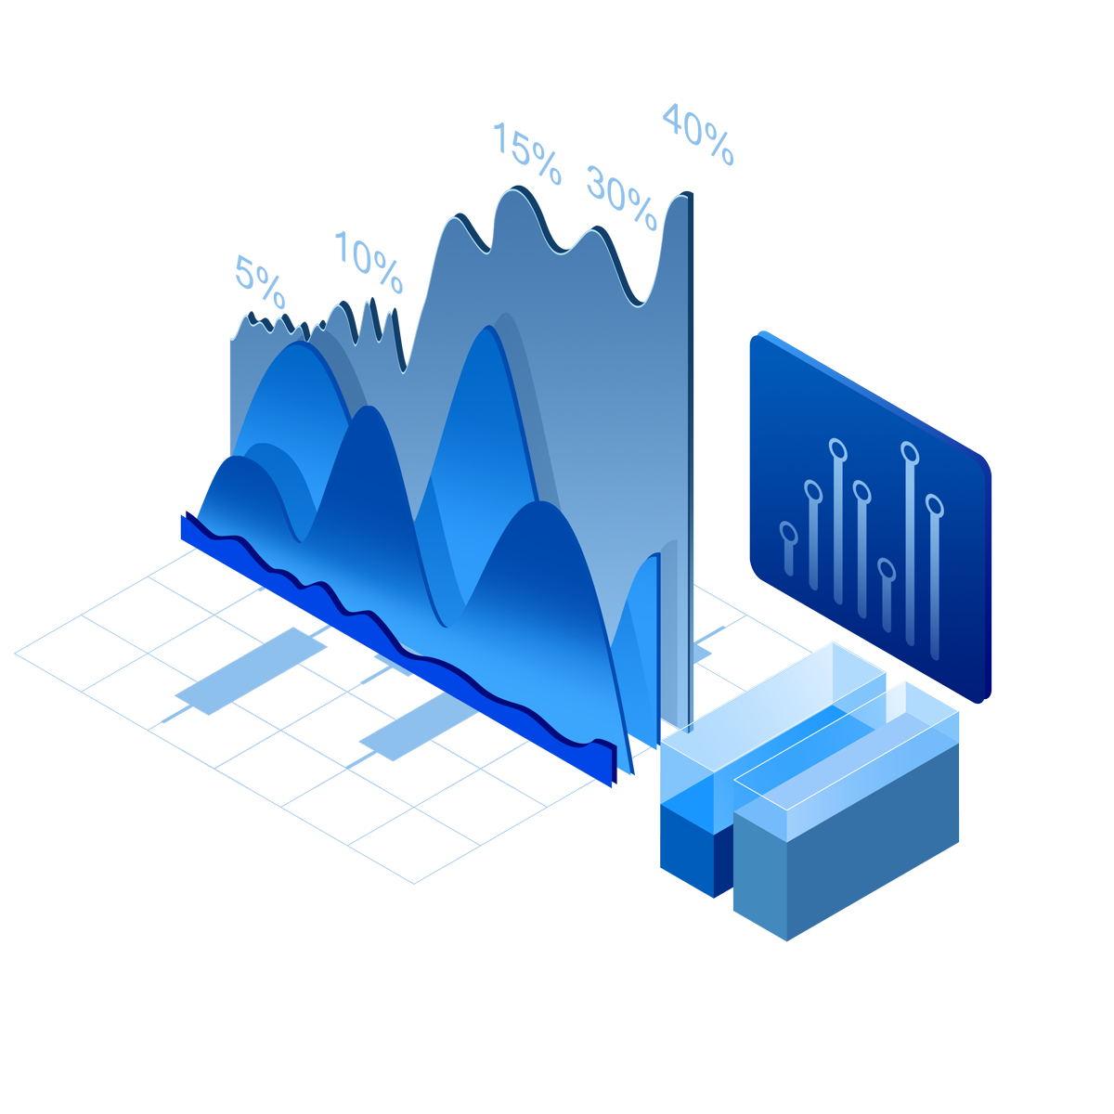

数据分析报告
汇报人：陈岳宏

Slide 2
目录
数据情况
01
CONTENTS
数据分析
02
03
问题点沟通
未来工作计划
04

Slide 3
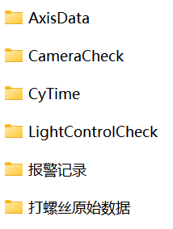
数据情况
数据源6类
时间
数据内容
30S时序数据；35个字段；
3个抖动数据XYZ，1个温度，15个轴数据，15个扭矩数据
2025.6.16 — 2025.6.28
2025.6.25 — 2025.6.30
ms级时序数据；2个字段；
时间、采集时长
2025.6.16 — 2025.6.28
hour级时序数据；111个字段；
时间、Cyl[50].WP_Time 、Cyl[50].HP_Time、Vac[10]_Time
2025.6.25 — 2025.6.30
min级时序数据；4个字段；
时间、通道、亮度、设置时间
2025.6.16 — 2025.6.28
异步数据；8个字段；
开始-结束时间、报警代码、Detail、详情、分类、持续时间、工站
2025.6.28， 40组数据
非时间序列数据，2个字段；
角度、扭矩；文件命名包含工位、时间等数据；（or横断面数据）

Slide 4
数据分析-CameraCheck数据
CameraCheck数据
ms级时序数据；2个字段：时间、采集时长
其中采集时长，随时间呈现周期性波动的规律，但周期长短存在差异；

Slide 5
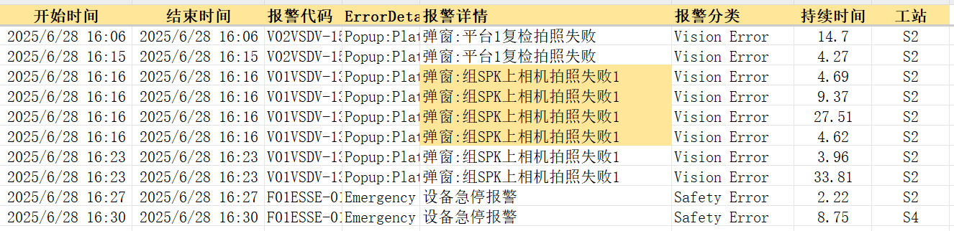
数据分析
CameraCheck数据与预警表
CameraCheck表
预警信息表：6.28 16:16 相机拍照失败预警
上图CameraCheck数据与之对应
预警信息表

Slide 6
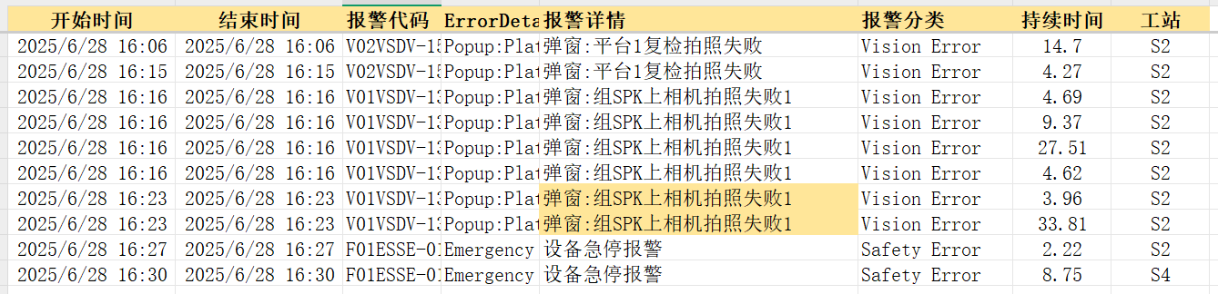

数据分析
CameraCheck数据与预警表
预警信息表：6.28 16:23 相机拍照失败预警
上图CameraCheck数据与之对应
CameraCheck表
能否通过CameraCheck数据，找到规律，提前预警呢？
预警信息表

Slide 7

数据分析-打螺丝数据
打螺丝数据
(螺丝拧紧工艺是精密装配的核心环节)
文件内容信息：
非时间序列数据，2个字段；
角度、扭矩；文件命名包含工位、时间等数据；
4个工位：Loc1、Loc2、Loc41、Loc4
3类配置信息：Config、Full_Config、Half_Config
转速：无，锁付时间：无； 下压力：无
文件名信息：
批次工序标记：LA6_SPK_CHG_TO_HSG
4个工位：Loc1、Loc2、Loc41、Loc4
3类配置信息：Config_V3、Full_Config_V4、Half_Config_V3
阶段 | 扭矩-角度斜率 | 物理状态 | 监控目标
1. 贴合阶段 | 接近0 | 螺丝空转至接触工件 | 检测螺纹滑牙/异物
2. 弹性上升 | 陡峭直线 | 材料线性拉伸（胡克定律区） | 斜率偏差>5%则报警
3. 塑性过渡 | 斜率减小 | 材料开始屈服（永久变形） | 控制屈服点精度±0.5°
4. 紧固完成 | 水平波动 | 达到预设夹紧力 | 扭矩波动<0.01N·m

Slide 8
数据分析-打螺丝数据
- Config_V3
打螺丝数据
角度曲线，呈现左图一种类型；
贴合阶段长短有差异，塑性过渡阶段长短有差异
扭矩曲线，呈现多种形态，差异较大；
弹性上升、塑性过渡阶段均呈现较大的差异；
角度-扭矩曲线，呈现什么样的配合，扭矩曲线哪种类型，能够时间更短、质量更好？

Slide 9
数据分析-打螺丝数据
- Loc41_Full_Config_V4
打螺丝数据
角度曲线，呈现左图3种类型，差异较大；
扭矩曲线，呈现左下3种形态，差异较大；
多种形态的打螺丝角度，能够保证最后的紧固要求么？
哪种角度-扭矩曲线，时间、质量、成品率都更优呢？

Slide 10
数据分析-打螺丝数据
打螺丝数据 -Loc4_Half_Config_V3
角度曲线，呈现左图1种类型，相对固定；
扭矩曲线，呈现如下多种形态，差异较大；
多种形态的打螺丝扭矩，能够保证最后的紧固要求
哪种角度-扭矩曲线，时间、质量、成品率都更优呢？

Slide 11
数据分析 -AxisData数据
30S时序数据；35个字段；
3个抖动数据XYZ，1个温度，15个轴数据，15个扭矩数据
AxisData数据-Temperature
不同天的数据，Temperature随着时间，呈现如上多种趋势，数据差异较大
这些温度的变化是什么导致的呢?与哪些参数有相关性，温度对于良率、工艺时间有多大影响？什么温度段是更优的？

Slide 12
数据情况
温度与QuakeData_X、QuakeData_Y、QuakeData_Z呈现出一定的相关性
AxisData数据-Temperature

Slide 13
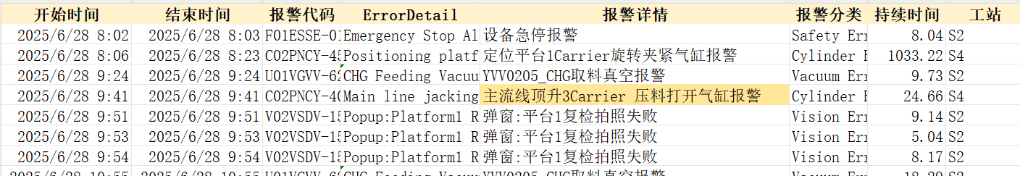
数据情况
Cytime数据-主流线顶升3Carrier 压料打开气缸
Cyl[12].WP_Time，主流线顶升3Carrier 压料打开气缸，有个突然下降的时候，出现了报警
是什么影响压料打开气缸数据变化？
这个报警影响产品良率和工时么？
如何提前预警，进而进行改进和优化？

Slide 14
目录
数据情况
01
CONTENTS
数据分析
02
03
问题点沟通
未来工作计划
04

Slide 15
问题点沟通
产线工艺？
当前数据获取情况
工艺之间以及对于结果的关联性？

Slide 16
目录
数据情况
01
CONTENTS
数据分析
02
03
问题点沟通
未来工作计划
04

Slide 17







未来工作计划
行动
准备评估
试点
扩展与应用
规模化推广
评估技术架构情况
确定优先实施的设备
确定优先实施的部件
评估数据充分性
获取-存储-结构化数据
清洗-分析数据-构建模型
问题解决-定义改进措施
预警看板-执行-自动化
扩展试点工厂中相似的设备及组件
全面扩展到集团其他工厂
目标
基于现有技术架构及意昂见基础、业务价值和数据充分性，明确实施范围
依据结构化方法，实现从数据获取到自动化控制的试点落地
在试点工程中可使用的设备上全面实施
形成标准化执行手册，培养相关人才，全面推广并融入集团管理体系

Slide 18

未来工作计划
系统技术架构情况？ 进行构建？
通过该技术架构，实现了从设备层到云端链路打通，搭建AI数据决策引擎，实现智能调节机台参数，减少制程异常；
工业传感器和PLC实时采集高精度工艺数据（如扭矩、温度等），通过边缘网关进行协议转换和预处理后，传输至AI决策引擎（集成贝叶斯优化和强化学习算法）动态生成最优参数方案；
经三级安全审批（自动/确认/人工）后下发至生产设备执行，同时通过在线SPC和区块链追溯系统形成质量闭环。
5 验证闭环
4 控制执行
在线SPC监控
多级安全审批
缺陷追溯
机台执行下发
最优参数
动态调整策略
参数优化模型
反馈数据
3 AI决策引擎
工艺特征向量
特征工程
实时数据管道
2 数据智能中枢
工艺、设备参数
设备与传感器
边缘侧
中间件
IoT平台
1 数据采集与获取

Slide 19
未来工作计划
20XX
20XX
添加项标题
20XX
添加项标题
单击此处添加文本内容，请简明扼要阐述您的内容观点，根据需要可增减文字。
20XX
单击此处添加文本内容，简明阐述您的内容观点，根据需要可增减文字。
添加项标题
20XX
添加项标题
单击此处添加文本内容，请简明扼要阐述您的内容观点，根据需要可增减文字。
添加项标题
单击此处添加文本内容，简明阐述您的内容观点，根据需要可增减文字。
单击此处添加文本内容，请简明扼要阐述您的内容观点，根据需要可增减文字。

Slide 20
感谢您的观看
汇报人：陈岳宏

